Slide 1
영어 이력서쓰기
(Longman Dictionary of American English with Thesaurus에서 발췌)

Slide 2
시작하기 전에
가능하면 간결하게 (짧지만 정확하게)
관계 있는 경력 및 학력을 알기 쉽게 정리하고, 자신의 장점을 잘 부각시킬 것
속어 및 구어체 표현을 피하고, 생략이나 줄임 말을 쓰지 말 것

Slide 3
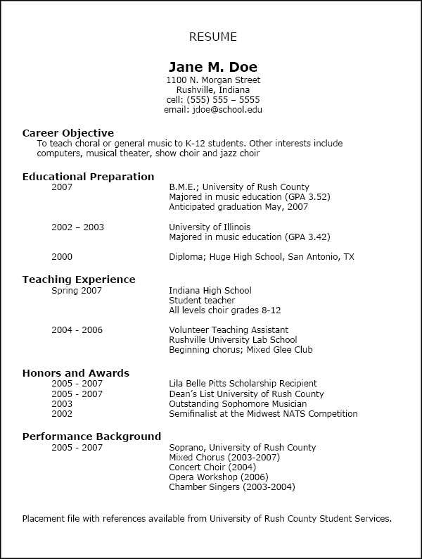
Personal information
Objective
Education
Experience
Awards & achievements
Skills or other information (including
Affiliations)
References

Slide 4
각 부분 작성 요령
모든 기록은 최신 순으로 Recent one come first!
Section Heading | Information to include
Personal Information | Name, address, email address, phone number, Photo? (여러 쪽일 경우, 각 쪽마다 제일 위에 이름을 넣을 것)
Work Experience | 근무기간, 직위, 회사명, 회사 주소
Education | 기간, 학위명(Ms or PhD), 학교명, 주소 (최종학력의 경우 학위논문명과 지도교수명을 쓰기도)
Awards/Achievements | 수상날짜, 상의 명칭, 수여기관
Skills | 업무수행에 도움이 되는 기술들의 종류, 취득날짜, 취득 기관 등을 기록
Interests | 고용기관에서 관심을 둘만한 취미/여가 생활
References | “Available upon request”, 이름, 직위, 기관, 주소, 연락처

